Slide 1
OSSプロジェクトにおける
開発者の活動量を用いた
コミッター候補者予測
M1 松本 明

Slide 2
背景：OSSの品質に対する社会的懸念
OSSを活用した製品開発のニーズが高まっている
  ソフトウェアライフサイクルの短期化
  グローバル競争の激化（コスト削減要請）
OSSの品質に対する懸念も深刻化しつつある
  不具合報告の増加
  不具合修正の長期化（修正版リリースの遅れ）
OSS開発における品質保証活動の支援が求められている
Notes:
近年，ApacheやLinuxをはじめとして，オープンソースソフトウェアが広く普及し，需要が高まってきております．
OSSが企業や官公庁などで利用されている例も多く，
需要が高くなるに従って高品質なOSSが求められており，そのためには不具合修正の迅速化が必要となってきております．
不具合修正は報告された不具合に対して，修正を行うためのソースコード差分であるパッチが投稿し，
レビューによって妥当性を検証し，プロダクトに反映するパッチレビュープロセスを通して行われており，
パッチレビュープロセスの効率化が求められてきています．

Slide 3
























本研究の位置付け：
OSS開発における品質保証活動
品質
改善
エンド
ユーザ
OSS
プロジェクト
ユーザ企業
不具合報告
ベータテスター
寄付，など
パッチ提供
資金提供
人材派遣，など
本研究のスコープ：
パッチレビュープロセスの改善
サポート業務
コード（パッチ）レビュー
ソフトウェアテスト
不具合管理
構成管理
リリース管理，など
開発者
コミッター
非コミッター

Slide 4

パッチレビュープロセス
or
パッチ作成
パッチ作成
パッチ投稿者
①
パッチ投稿
②
フィードバック
パッチ再投稿
フィードバック
②
レビュー
or
レビュー
③
議論
レビュアー
議論
コミット
コミッター
コミット
④
構成管理ツール
開発者
  ①パッチの作成・投稿
  ②投稿されたパッチのレビュー＆フィードバック
  ③不具合に対する議論（コメントの投稿）
  ④パッチの妥当性確認後，構成管理ツールへコミット
コミッター
非コミッター

Slide 5

パッチレビュープロセスの問題点
or
パッチ作成
パッチ作成
パッチ投稿者
レビュー時間の長期化
パッチ投稿
フィードバック
パッチ投稿
or
レビュー・議論
レビュー・議論
レビュアー
コミット
コミッターが少ない
構成管理ツール
開発者
コミッター
非コミッター
コミッターに昇格すべき開発者を見つけ出したい
Notes:
パッチを投稿する非コミッターが多く，大量にパッチが投稿されているにも関わらず，
それをレビュー・コミットするコミッターの数が少ない場合，
コミッターへタスクが集中してしまい，対応しきれず，結果としてレビュー時間が長期化してしまうといった問題が挙げられます．
コミッターの負担を軽減し，レビュー時間の長期化を防ぐための方法としてコミッターの増員が挙げられますが
コミッターはOSSプロダクトへ直接変更を加えることのできる重要な役割であり，信頼のおける開発者である必要があります．
このことより，コミッターに昇格すべき開発者を見つけ出すことが重要となってきます．

Slide 6
コミッターへの昇格
コミッター選出は，プロジェクト管理者や既存のコミッターによって行われる[1]
プロジェクトへの貢献が認められればコミッターとして選出される
コミッター選出のための客観的指標は存在しない
  プロジェクト管理者は経験的にコミッター選出を行っている
  継続的参加に対する開発者（非コミッター）への動機付けが弱い
  ①パッチの作成・投稿
  ②投稿されたパッチのレビュー＆フィードバック
  ③不具合に対する議論（コメントの投稿）
  ④パッチの妥当性確認後，構成管理ツールへコミット
[1] C. Jensen and W. Scacchi. Role Migration and Advancement Processes in OSSD Projects: A Comparative Case Study.
Proceedings of the 29th International conference on software engineering (ICSE’07), pp.364-374, 2007
Notes:
コミッターへの昇格について説明します．
コミッターの選出は，プロジェクト管理者や既存のコミッターなど，コミッター以上の権限を持つ開発者たちによって選出されます．
一般的に，コミッターへ昇格するためには，プロジェクト管理者にプロジェクトへの貢献を認められる必要があります．
この時の，貢献として考えられる活動として，パッチの投稿や，投稿されたパッチに対するレビュー，プロジェクト内での議論への参加が挙げられます．
しかし，コミッターの選出には明確な指標は存在しません．
プロジェクトによっては，コミッターの選出に関して公式なドキュメントが用意されていますが，
その多くではプロジェクト管理者に認められた後の，推薦や承認などの事務的な手続きに関してのみ記載されています．
そのため，プロジェクト管理者は，それぞれの主観でコミッターの選出を行っています．
このことから，コミッター選出の指標を明らかにすることで，コミッター選出を容易に行うことができると考えます．

Slide 7
研究の目的
コミッター選出のための指標を構築すること
RQ1：コミッター選出の指標として有効な活動は何か？
コミッター選出を行う際の参考とすべき活動を提示することで，コミッター選出を容易に行うことができる
RQ2：開発者はコミッターへの昇格前後でどのように活動が変化するか？
開発者の活動の変化を把握することで，コミッターへ期待する活動と実際の活動との差異を低減させることができる

Slide 8

分析
不具合管理データを用いて開発者の活動内容の分布を比較する
  RQ1：コミッター選出の指標として有効な活動は何か？
  コミッター昇格前と非コミッターを比較
  RQ2：コミッター昇格の前後で活動が変化するか？
  コミッター昇格前後で比較
開発者
コミッター |  | 非コミッター コミッターに昇格しなかった開発者
昇格前 | 昇格後

Slide 9

分析：活動内容の定義
Bug ID 1
Message 1
From: A
パッチ投稿
活動期間（月）
  メッセージ投稿を行っている月数
活動量
  パッチ投稿数
    月あたりの平均パッチ投稿回数
  レビュー数
    月あたりの平均レビュー回数
  コメント数
    月あたりの平均コメント回数
  レビュー時間（分）
    パッチ投稿からとレビュー投稿までの時間
Message 2
From: B
Message 1
へのレビュー
Message 3
From: A
コメント
Message 4
From: C
パッチ投稿
パッチを含む不具合票
Bug ID 2
Message 1
From: A
コメント
Message 2
From: B
コメント
Message 3
From: C
コメント
Message 4
From: A
コメント
パッチを含まない不具合票

Slide 10






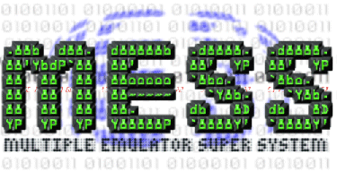






ケーススタディ
パッチの投稿・レビューに不具合管理システムBugzillaを利用している32件のOSSプロジェクト
    Apache (Ant, HTTP Server, Tomcat), Eclipse (BIRT, JDT, Modeling, PDE, Platform, RT, Technology), Fedora, FreeDesktop, GCC, Globus, Mess, Mozilla (Bugzilla, Calender, Camino, Fennec, Firefox, SeaMonkey, Thunderbird), OpenOffice(Database, Draw, Framework, Presentation, Spreadsheet, Wordprocessor), Osafoundation, Songbird, Wireshark, Xfree86

Slide 11
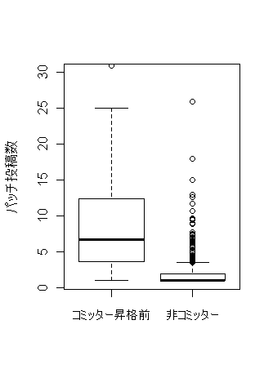
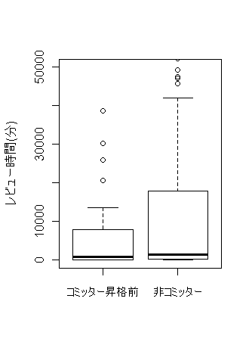
RQ1分析例：Eclipse Platform
パッチ投稿数
レビュー時間
パッチ投稿数／月
レビュー時間
開発者
コミッター |  | 非コミッター コミッターに昇格しなかった開発者
昇格前 | 昇格後
p = 0.00 < 0.05
p = 0.20 > 0.05
パッチ投稿数：コミッター昇格前と非コミッターで有意差がある
  コミッター選出の指標として有効
レビュー時間：コミッター昇格前と非コミッターで有意差はない
  コミッター選出の指標として使えない

Slide 12
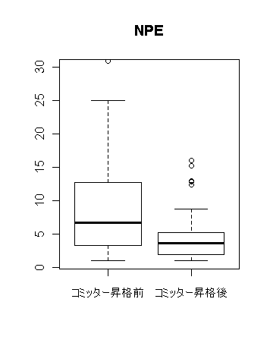
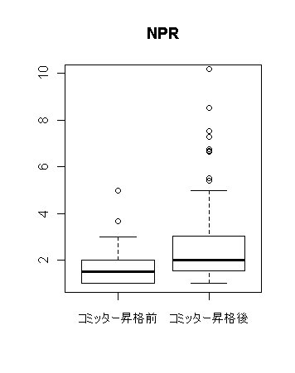
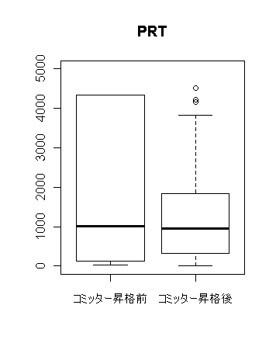
RQ2分析例：Eclipse Platform
パッチ投稿数
レビュー数
レビュー時間
パッチ投稿数／月
レビュー数／月
レビュー時間
開発者
コミッター |  | 非コミッター コミッターに昇格しなかった開発者
昇格前 | 昇格後
p = 0.00 < 0.05
p = 0.00 < 0.05
p = 0.99 > 0.05
パッチ投稿数：コミッター昇格後に減少している（有意差あり）
レビュー数：コミッター昇格後に増加している（有意差あり）
レビュー時間：コミッター昇格前後で大きな変化はない

Slide 13
データセット概要

Slide 14
RQ1結果：コミッターの選出に有効な指標
？
＞
活動内容別の有意差検定結果
開発者
コミッター |  | 非コミッター コミッターに昇格しなかった開発者
昇格前 | 昇格後
  活動期間，コメント数は指標として有効
レビュー時間は多くのプロジェクトにおいて使えない
Notes:
RQ1の結果について説明します．
こちらの図は，各プロジェクトでのコミッター昇格前と非コミッターの
活動内容別の有意差検定を行った結果を示しています．
縦軸は，プロジェクト件数を示し，灰色が有意差なし，青色が有意差ありを示しています．
この結果より，活動期間とコメント数は多くのプロジェクトにおいて
コミッター選出の指標として有効であることがわかります．
また，一方でレビュー時間は多くのプロジェクトにおいて有意差がなく，
コミッター選出の指標として使えないことがわかります．

Slide 15
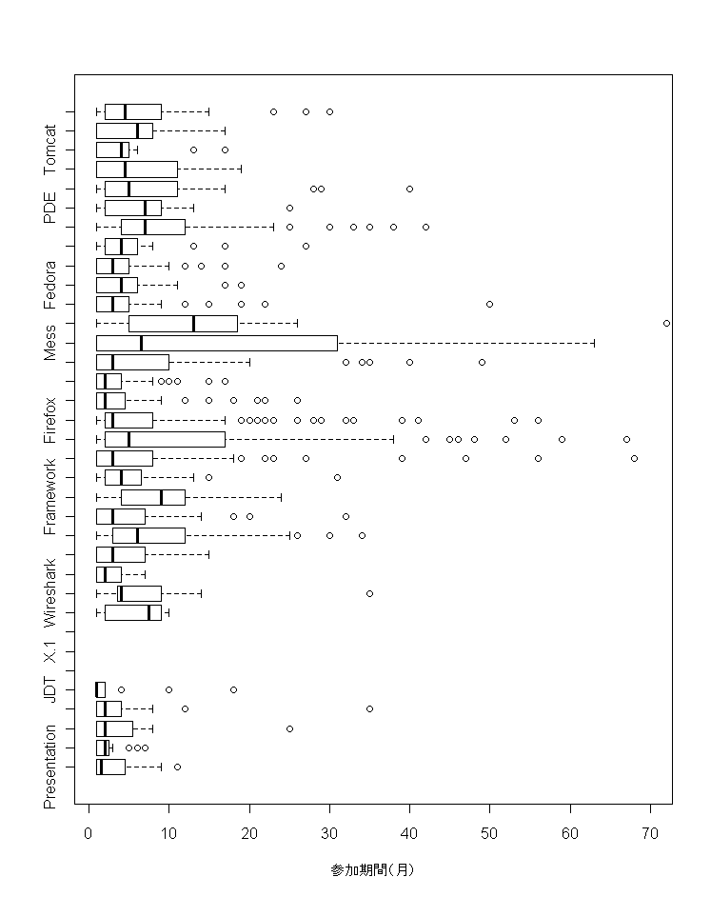
RQ1考察：コミッターの選出に有効な指標
コミッター昇格前の活動期間の分布
Ant
HTTP Server
Tomcat
BIRT
Modeling
PDE
Platform
RT
Technology
Fedora
GCC
Globus
Mess
Bugzilla
Calender
Camino
Firefox
Seamonkey
Thunderbird
Database
Framework
Spreadsheet
Wordprocessor
Osafoundation
Songbird
Wireshark
Xfree86
JDT
Freedesktop
Fennec
Drawing
Presentation
統計的有意差あり
  有意差ありのプロジェクトが，有意差なしのプロジェクトに比べて活動期間が長い
  殆どのプロジェクトにおいて，75%のコミッターが約1年以内に昇格している
  GlobusとMessでは，コミッター昇格までに長期間かかっている
活動期間約１年が
コミッター選出の目安
統計的有意差なし
活動期間（月）
Notes:
コミッター選出の指標として最も多くのプロジェクトで有効であった活動期間について，
各プロジェクト毎のコミッター昇格前の分布をこの箱ヒゲ図に示します．
こちらが非コミッターと統計的有意差のあったプロジェクト，
こちらが統計的有意差の見られなかったプロジェクトです．
この図より，有意差のあるプロジェクトのほうが，有意差のないプロジェクトに比べて，
活動期間が長いことがわかります．
また殆どのプロジェクトにおいて，75％のコミッターが約1年以内にコミッターへ昇格していることから，
約1年程度の活動期間がコミッター選出の指標として有効であると言えます．
また，こちらに示すGlobusとMessの2プロジェクトはコミッターの人数が他のプロジェクトと比べて少数で，
慎重なコミッター選出を行っているため，昇格に時間がかかっていると考えられます．

Slide 16
RQ1考察：コミッターの選出に有効な指標
 | パッチ投稿数 | レビュー数 | コメント数
Apache (Ant, HTTP Server, Tomcat) | 2/3 (67%) | 1/2 (50%) | 3/3 (100%)
Eclipse (BIRT, JDT, Modeling, PDE, Platform, RT, Technology) | 4/6 (67%) | 4/6 (67%) | 6/7(86%)
Mozilla (Bugzilla, Calender, Camino, Fennec, Firefox, Seamonkey, Thunderbird) | 3/7 (43%) | 5/7 (71%) | 5/7 (71%)
OpenOffice (Database, Drawing, Framework, Presentation, Spreadsheet, Wordprocessor) | 1/6 (17%) | 0/4 (0%) | 3/6 (50%)
大規模プロジェクトのみに着目すると，
    レビュー数はMozillaにおいて有効
    OpenOfficeは有効な指標が少ない
プロジェクトの特性に合わせたコミッター選出が必要
Notes:
複数のプロジェクトを有する大規模なプロジェクトに関して，
活動回数が指標として使える割合を示した表をこちらに示します．
この表より，Mozillaは他のプロジェクトより，レビュー数が有効であることがわかります．
これは，Mozilla特有のsuper-reviewerという役割の存在から，プロジェクト内でのレビューが活発になったからと考えられます．
また，OpenOfficeは他のプロジェクトより，回数で有効な指標が少ないことがわかります．
これは，OpenOfficeにおいて，非コミッターが直接プロジェクト管理者へコミッターになりたいと志願し，
コミッターへ昇格することもあり得るため，活動回数ではなく，開発者自身のモチベーションも指標の1つとして考えられることが挙げられます．

Slide 17
RQ2結果：コミッター昇格前後の活動の変化
？
≠
活動内容別のコミッター昇格前後での変化
開発者
コミッター |  | 非コミッター コミッターに昇格しなかった開発者
昇格前 | 昇格後
  コミッターの活動内容が変化するプロジェクトは少ない
コミッターへの昇格によってパッチ投稿数は減少，
レビュー数・コメント数は増加する傾向にある
Notes:
次にRQ2の結果について，図に示します．
こちらの図は，各プロジェクトでのコミッター昇格前と昇格後の
活動内容別の有意差検定を行った結果を示しています．
縦軸は，プロジェクト件数を示し，灰色が有意差なし，
青色が有意差ありでコミッター昇格後に増加，赤色が有意差ありでコミッター昇格後に減少していることを示しています．
この結果より，どの活動内容においても多くのプロジェクトでは，有意差の見られるほど大きな変化はないことがわかります．
しかし，有意差の見られた一部のプロジェクトにおいて，
パッチ投稿数は減少，レビュー数とコメント数は増加傾向にあることがわかります．

Slide 18
RQ2考察：コミッター昇格前後の活動の
変化
コミッター昇格後，パッチ投稿数は減少し，レビュー数，コメント数は増加する
  コミッターへの昇格によって，コード修正を行う役割から，プロジェクト管理を行う役割へ変化する
    Apacheでは，より中心的な役割の開発者がプロジェクトの管理を行っている[1]
  非コミッターへの提示も有効
    昇格後の活動の把握
ユーザ
開発者
コミッター
プロジェクト
管理委員
ASF メンバ
ASF 理事会
Apacheにおける開発者の役割[1]
[1] C. Jensen and W. Scacchi. Role Migration and Advancement Processes in OSSD Projects: A Comparative Case Study.
Proceedings of the 29th International conference on software engineering (ICSE2007), pp.364-374, 2007
Notes:
Research Questionsで得られた結果について考察します
RQ1で，活動期間，コメント数が有効であることがわかりました．
これは，継続的かつ頻繁な活動によって，プロジェクト管理者への注目を集めることが重要だと考えられます．
RQ2では，コミッターへの昇格後，パッチ投稿数は減少し，レビュー数，コメント数は増加することがわかりました．
この変化は，コミッターへの昇格によって，コードの開発・修正を行う役割から，プロジェクトの管理をする役割へ
移動したことが考えられます．
こちらの図はApacheでの開発者の組織図を示しています．右へ行くほど中心的な役割となっており，
開発者からコミッターへ，さらにプロジェクト管理委員へと昇格していくことを示しています．
他のプロジェクトでも同様に，中心的な役割へ昇格することによって，プロジェクト管理を行うようになり，
このような活動の変化に起因していると考えられます．

Slide 19
今後の予定
データ取得・分析
  取り直し分（Bugzilla）
  JIRA（1000件以上のプロジェクト）
  Github
開発者が関与したパッチの内容（行数，複雑度など）や，不具合の内容（種類・重要度など）も指標として利用できるかどうかを検証

